Slide 1

UBND PHƯỜNG HƯNG ĐẠO
TRƯỜNG TIỂU HỌC ĐA PHÚC
Môn : Toán
Bài 35. Luyện tập chung ( T2)
Giáo viên thực hiện: Đào Thị Nhung

Slide 2
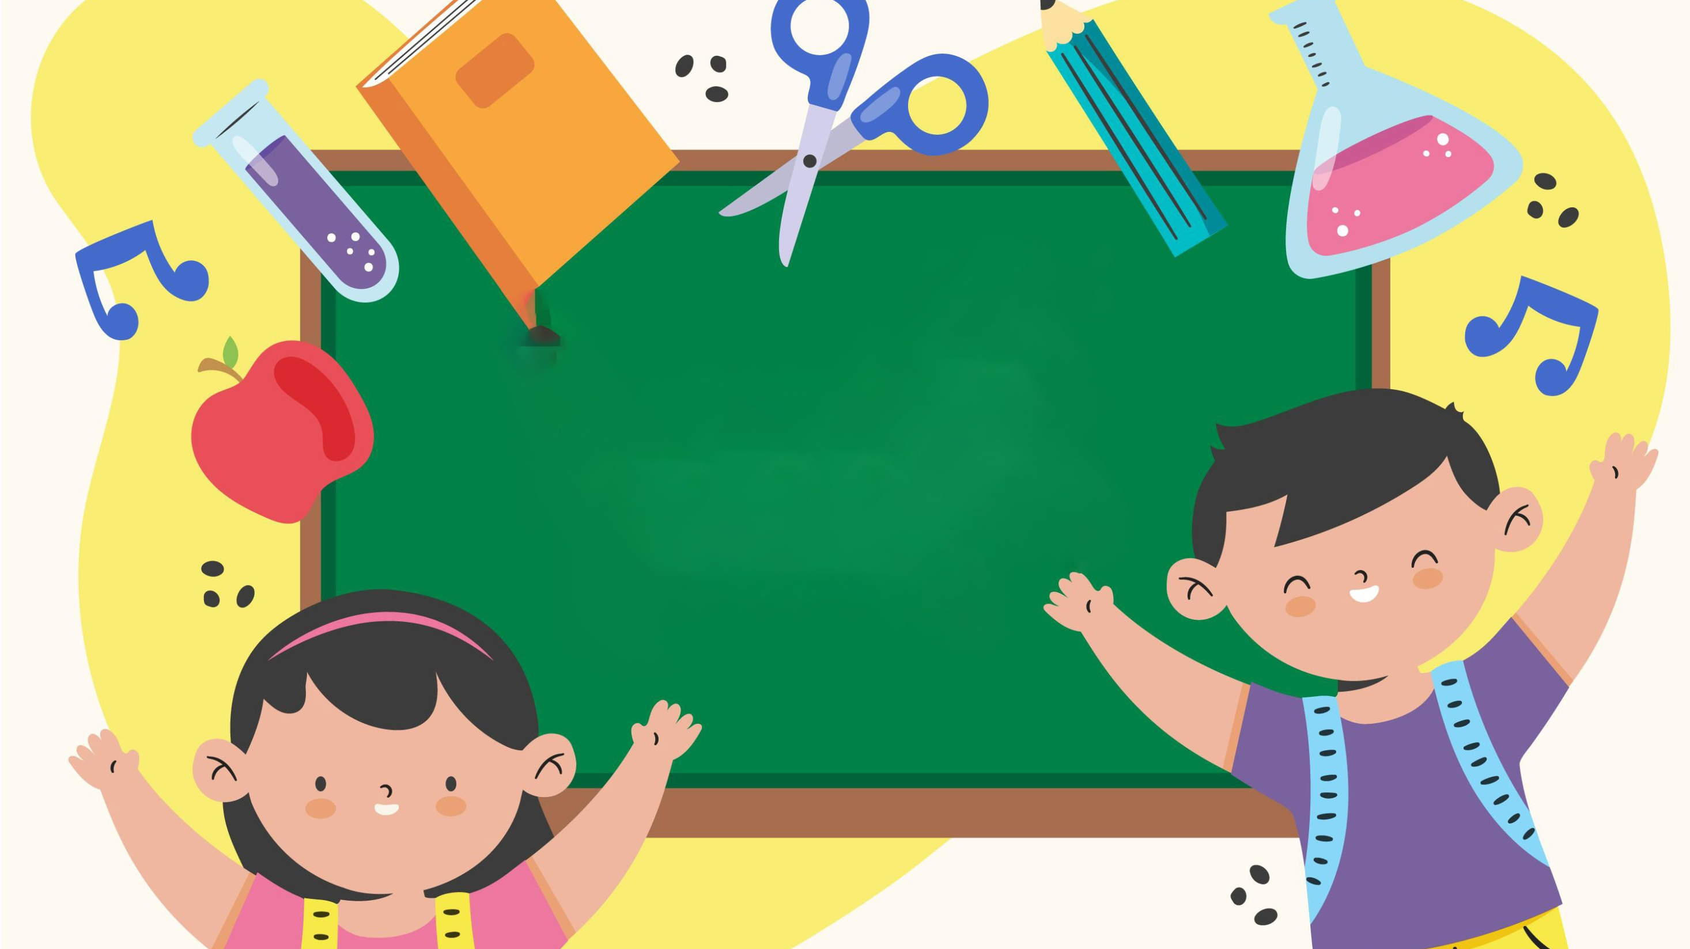


Slide 3
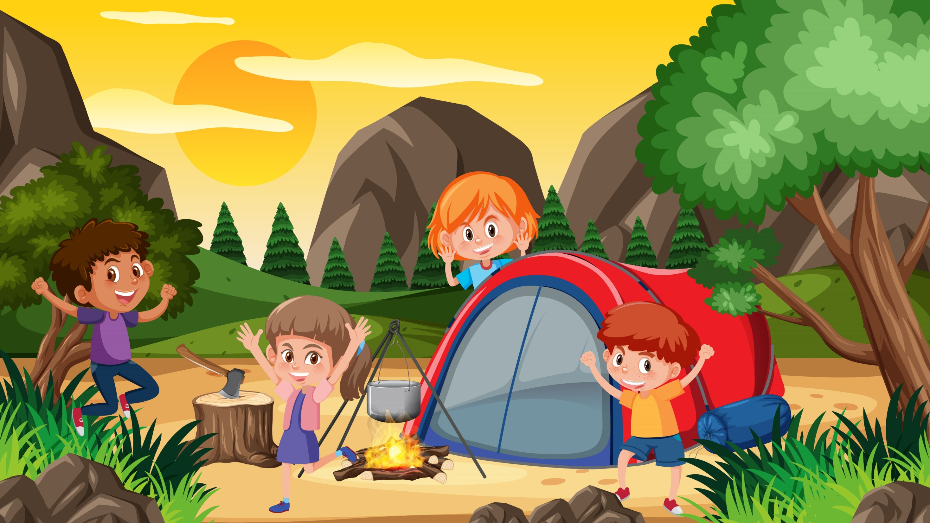
M
TRUY TÌM MẬT THƯ
TRUY TÌM MẬT THƯ
Hãy trả lời các câu hỏi sau để thu thập gợi ý giải mật thư cùng các bạn nhỏ nhé!

Slide 4






M
420 ml – 135 ml = ..?..ml
385
275
185
285

Slide 5
M
292 mm + 53 mm =..?..mm
345
335
355
365

Slide 6
M
38 g + 62 g = ..?.. g
90
110
80
100

Slide 7
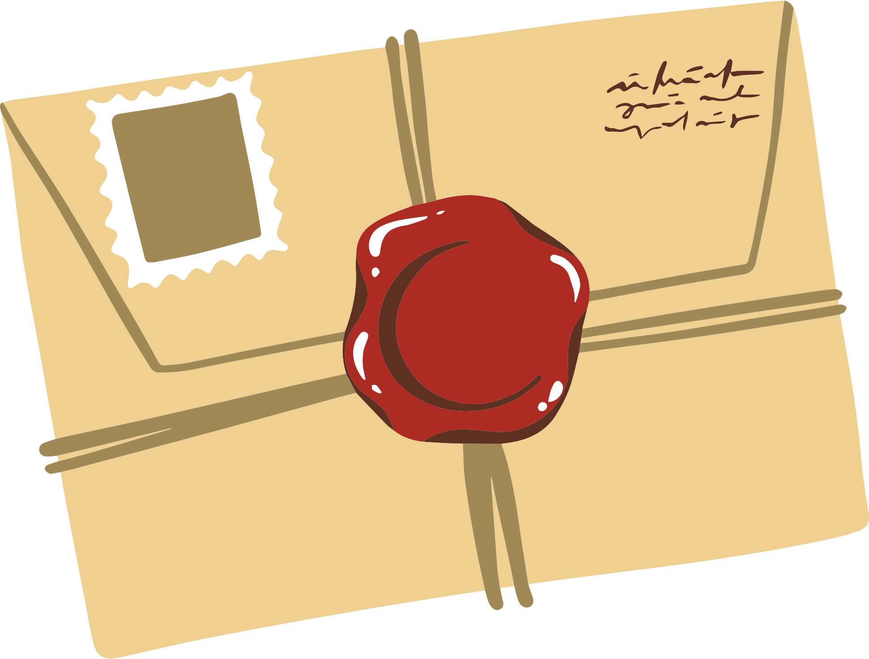
M
Chúc mừng các em đã nhận được mật thư. Hãy đi đến cuối lớp học để nhận phần thuởng cho buổi học hôm nay nhé!

Slide 8



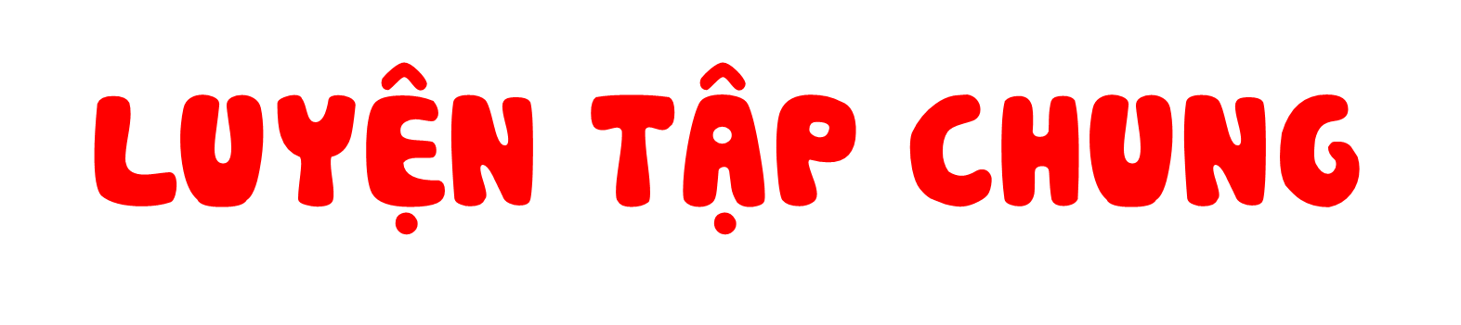



Slide 9
1
Số?
x 3
: 4
a)
8 ml
ml
ml
6
24
?
?
: 3
x 5
b)
42 g
g
g
14
?
?
70
x 2
: 8
c)
20 mm
mm
mm
5
40
?
?

Slide 10
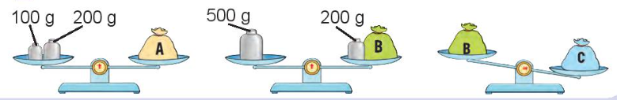
2
Túi nào nặng nhất trong ba túi A, B, C như hình dưới đây?
Cân nặng của túi A là: 100 + 200 = 300 (g)
Cân nặng của túi B là: 500 – 200 = 300 (g)
Túi A bằng túi B, túi B nhẹ hơn túi C.
Vậy túi C nặng nhất.

Slide 11
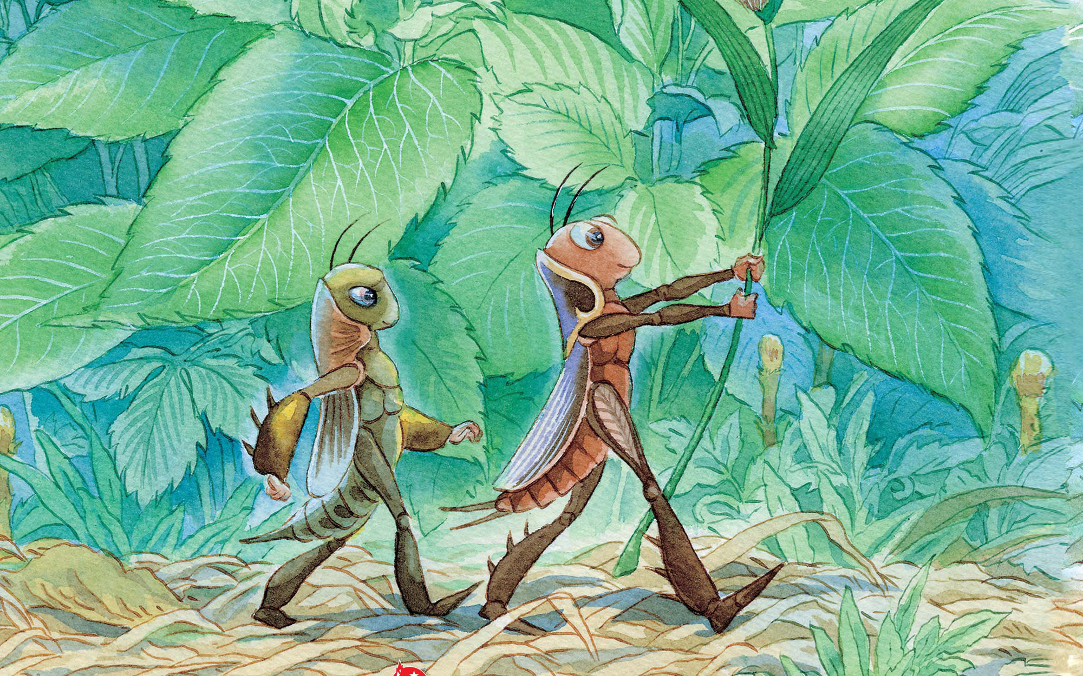
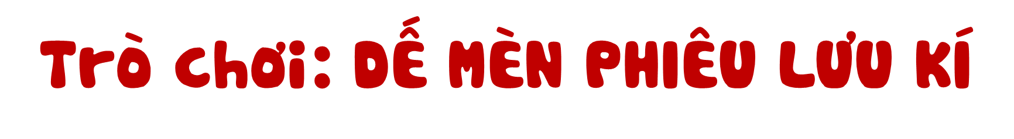
- Người chơi bắt đầu từ ô xuất phát. Khi đến lượt người chơi gieo xúc xắc. Đếm số chấm ở mặt trên xúc xắc rồi di chuyển số ô bằng số chấm đó. Nếu đến ô có hình con vật thì di chuyển theo hướng mũi tên.
-Nêu kết quả của phép tính tại ô đến, nếu sai kết quả thì quay về ô xuất phát trước đó.
-Trò chơi kết thúc khi đưa dế mèn đi được đúng một vòng, tức là trở lại ô xuất phát.

Slide 12
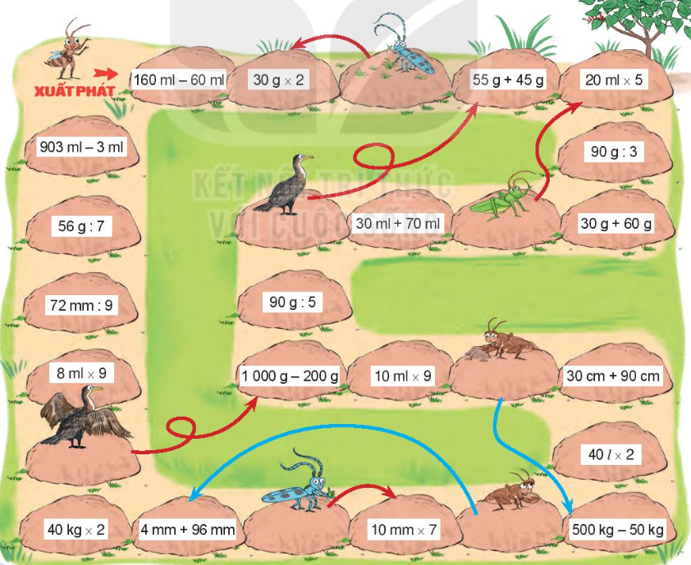

Slide 13


